Slide 1
Práctica 1 APC:
Forestfires
Lidia Conde - 1570710
June Gorostidi - 1566312
Jordi Calbet- 1564567

Slide 2
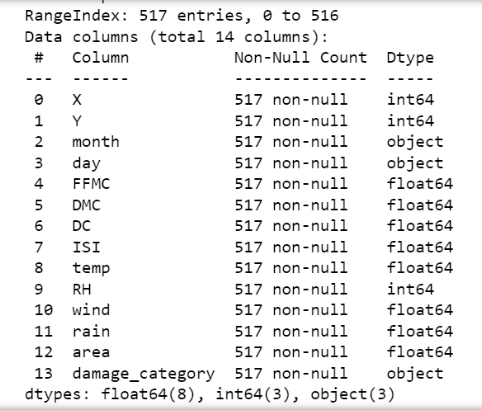
Análisis del dataset

Slide 3
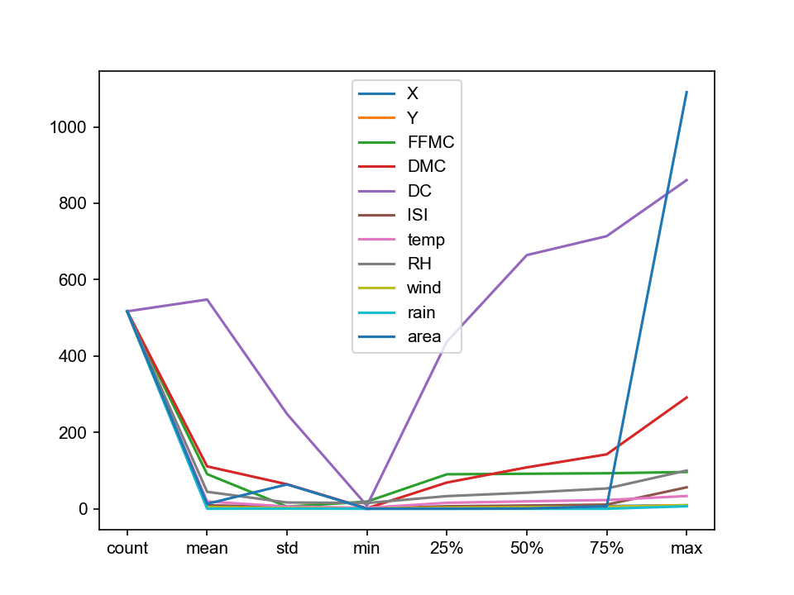
Plot del describe()

Slide 4
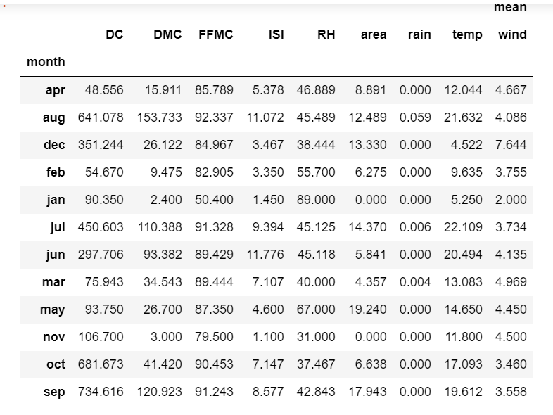
DESCRIBE

Slide 5
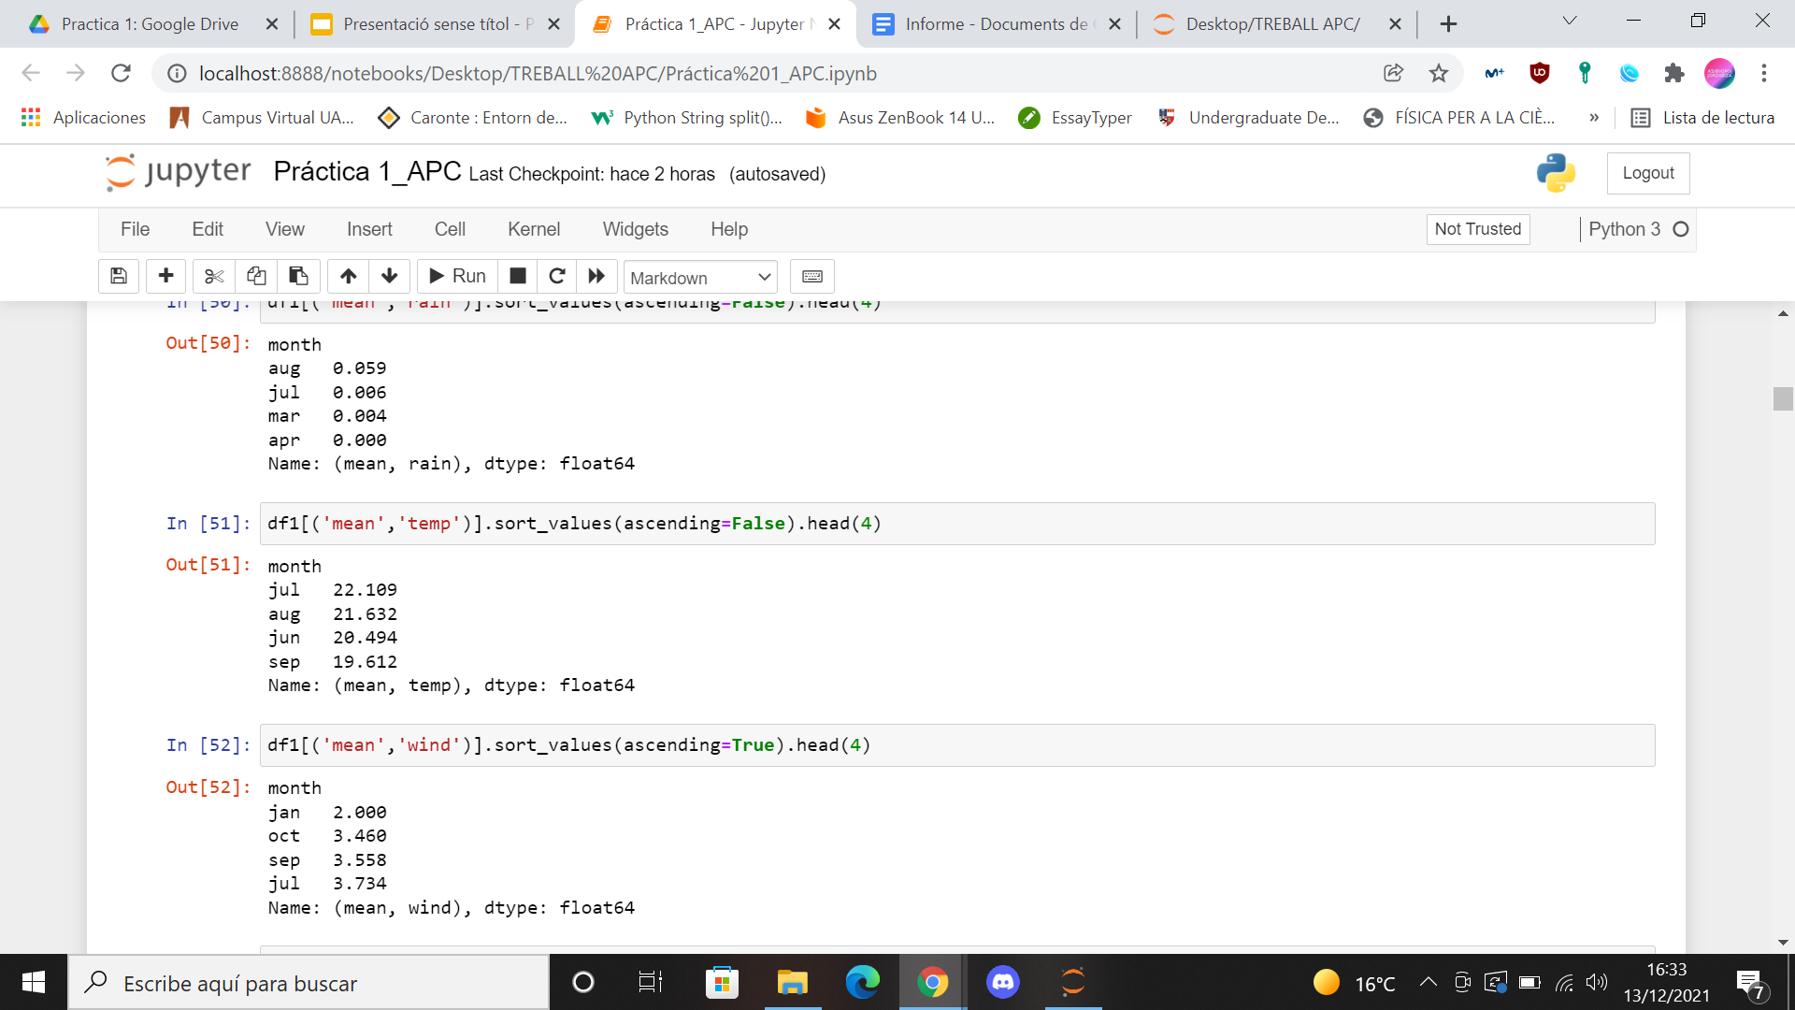
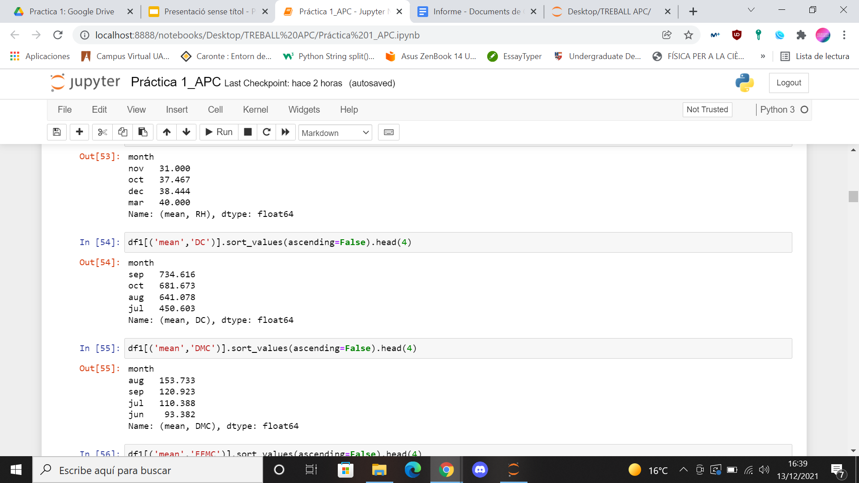
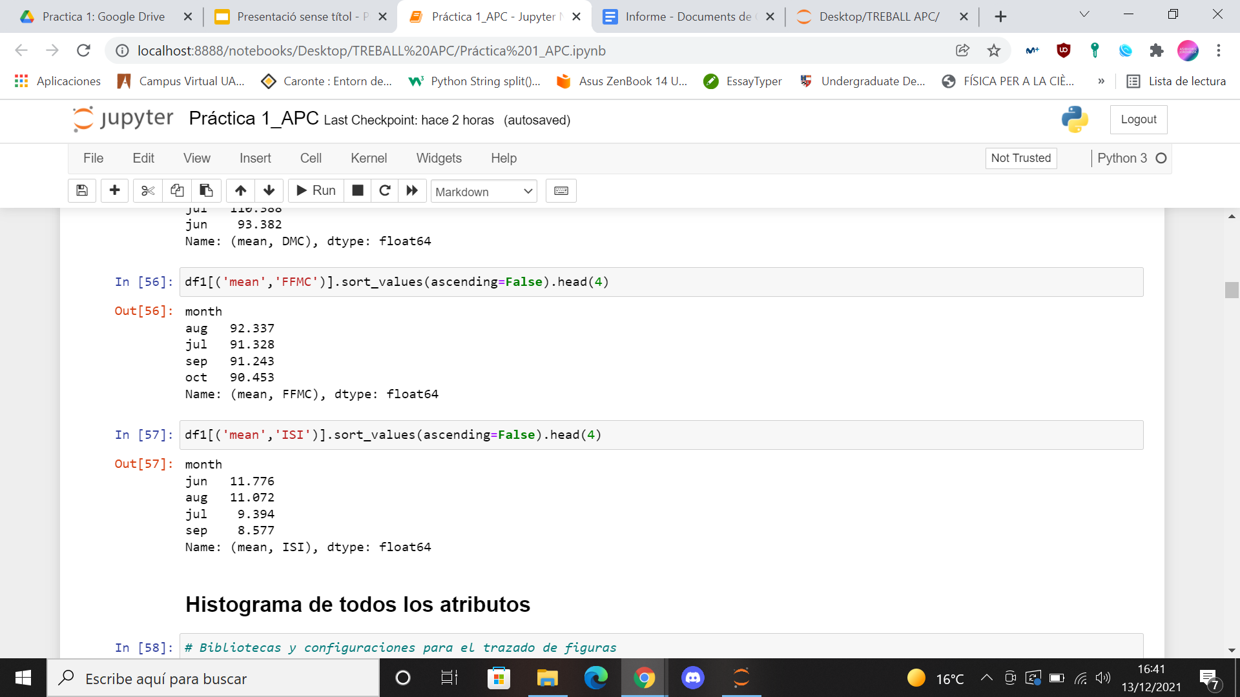

Slide 6
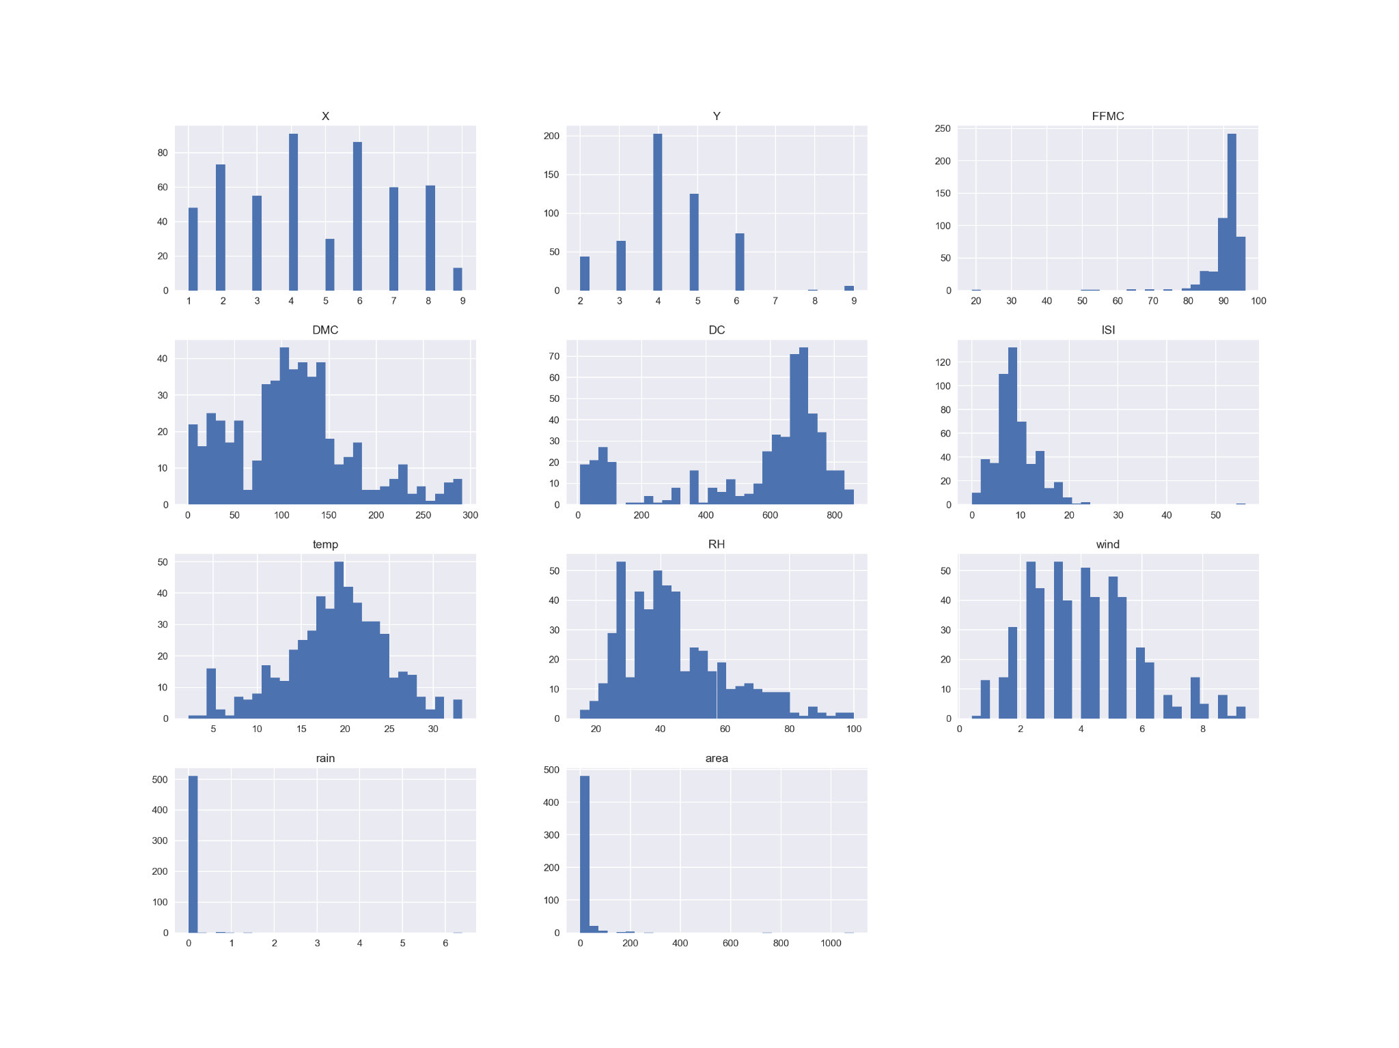
PLOT DE LOS ATRIBUTOS

Slide 7
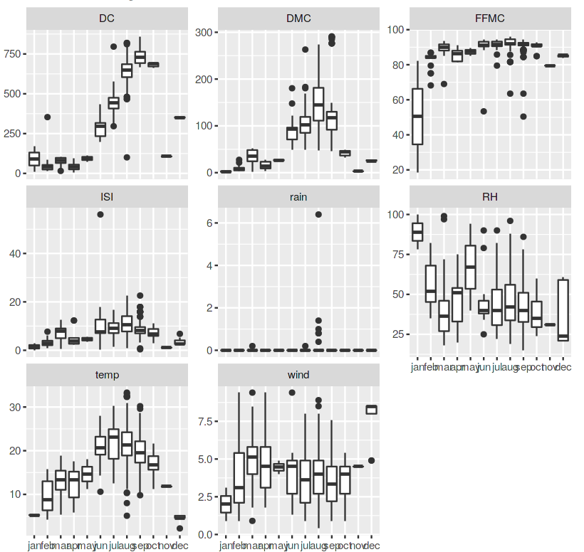
Gráficos de la relación entre los atributos y los meses

Slide 8
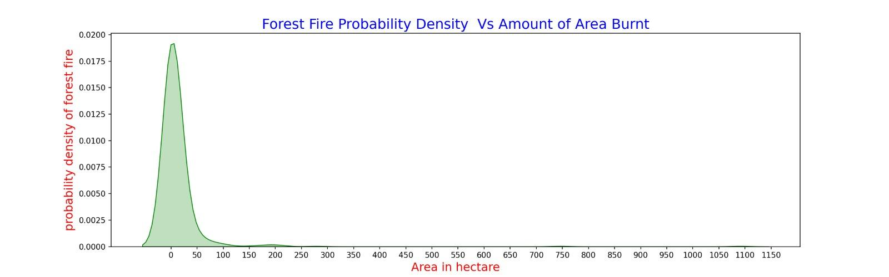
Añadiendo variables categóricas según el área quemada

Slide 9
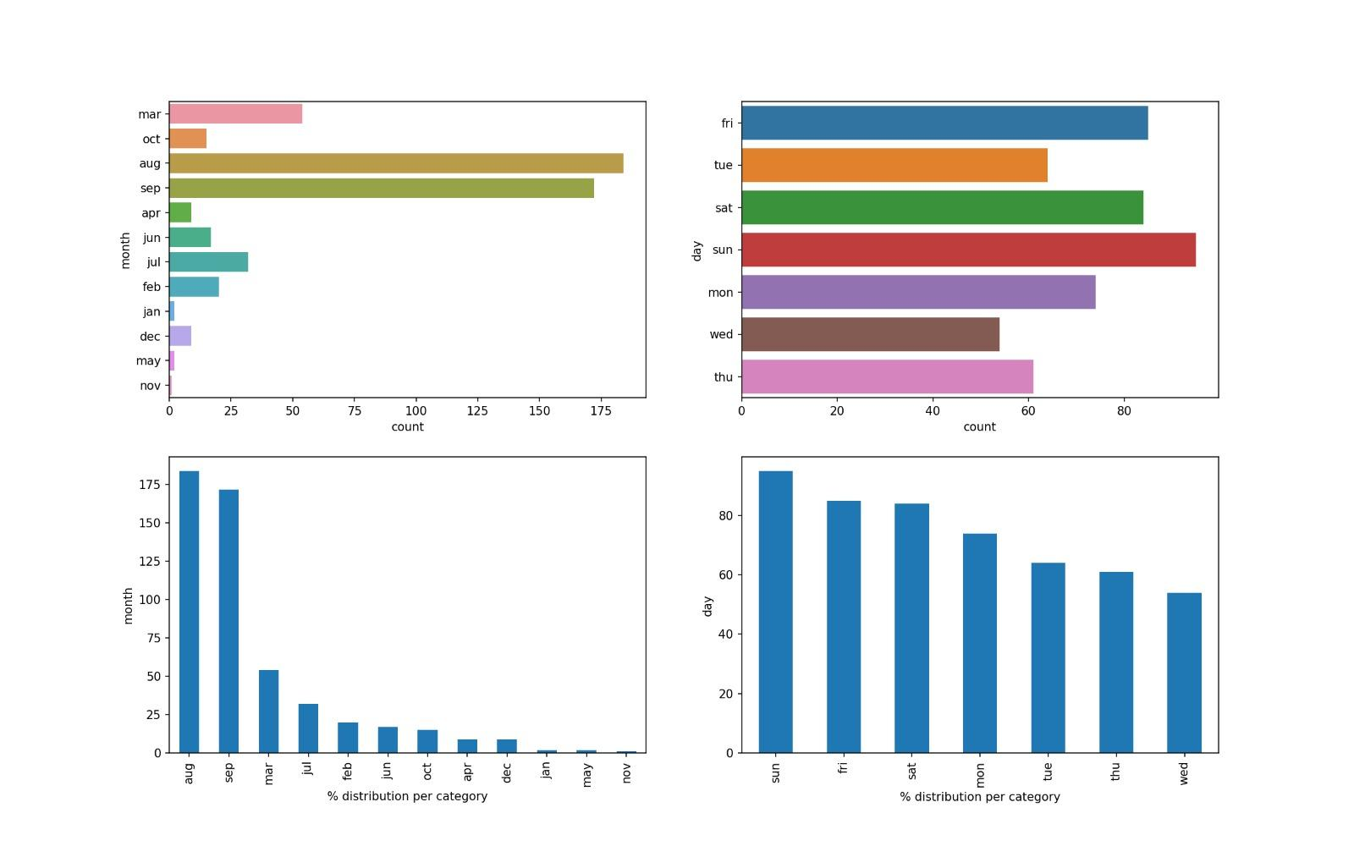

Slide 10
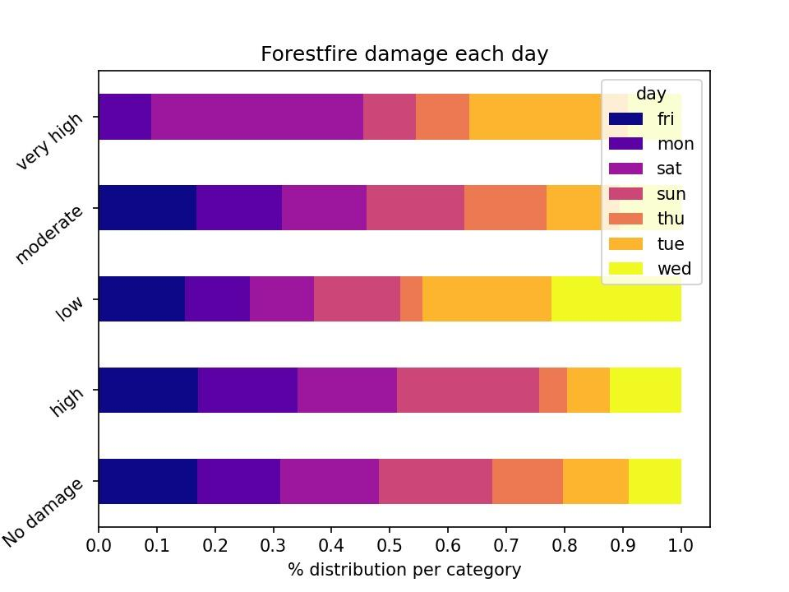
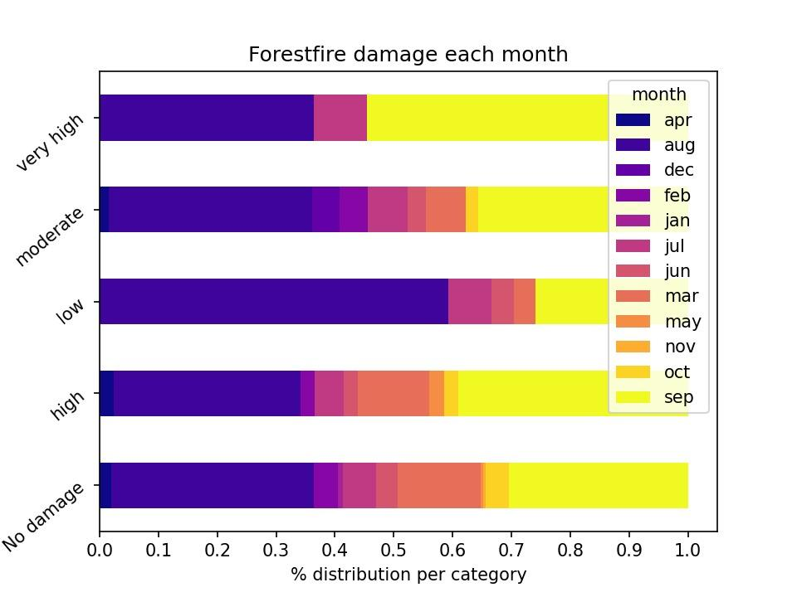

Slide 11
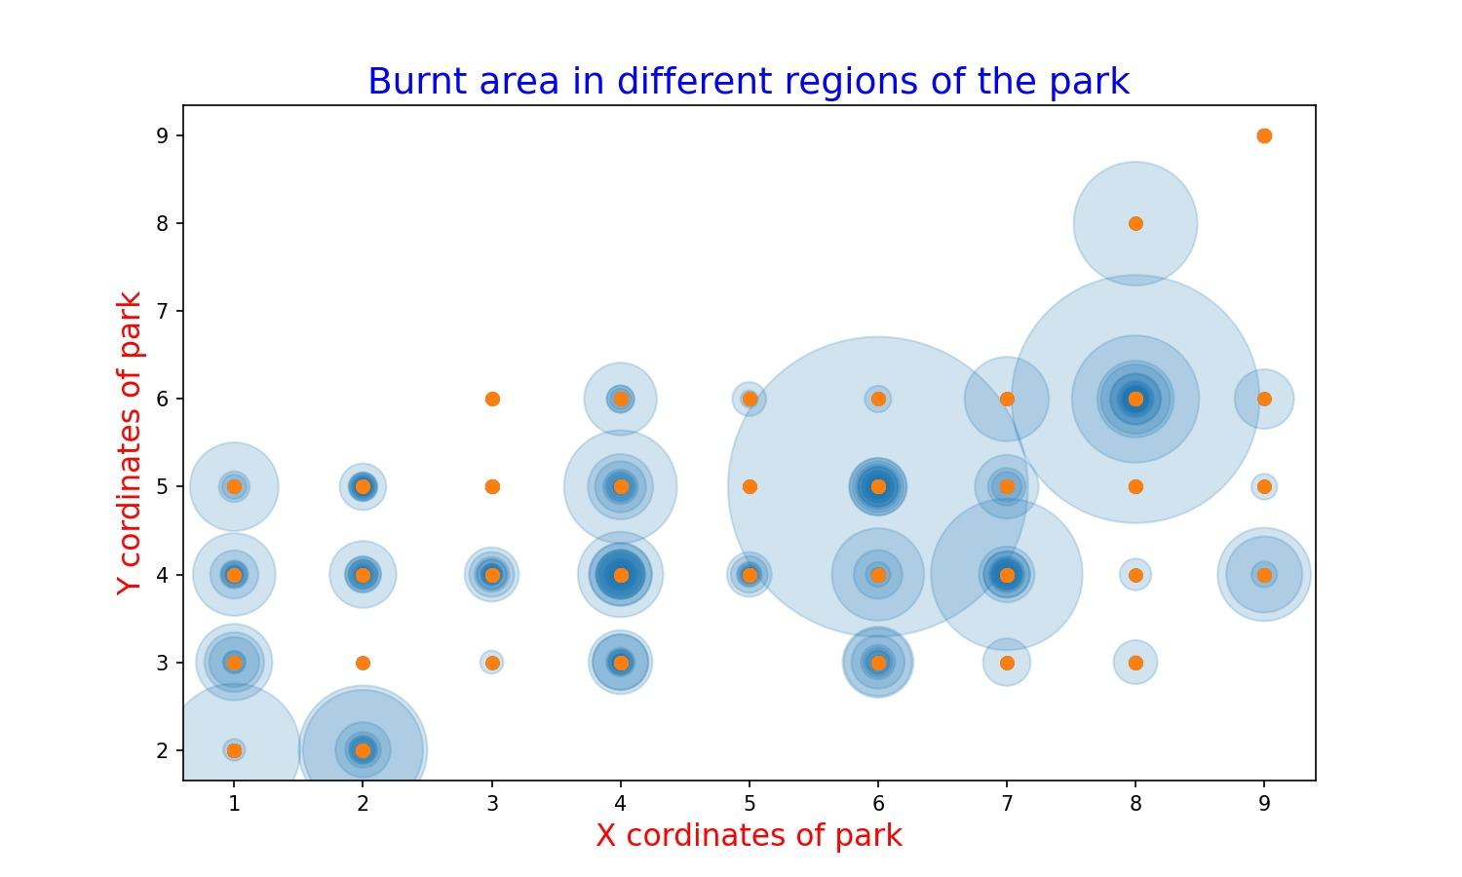
Análisis del área quemada según las coordenadas espaciales (X,Y)

Slide 12
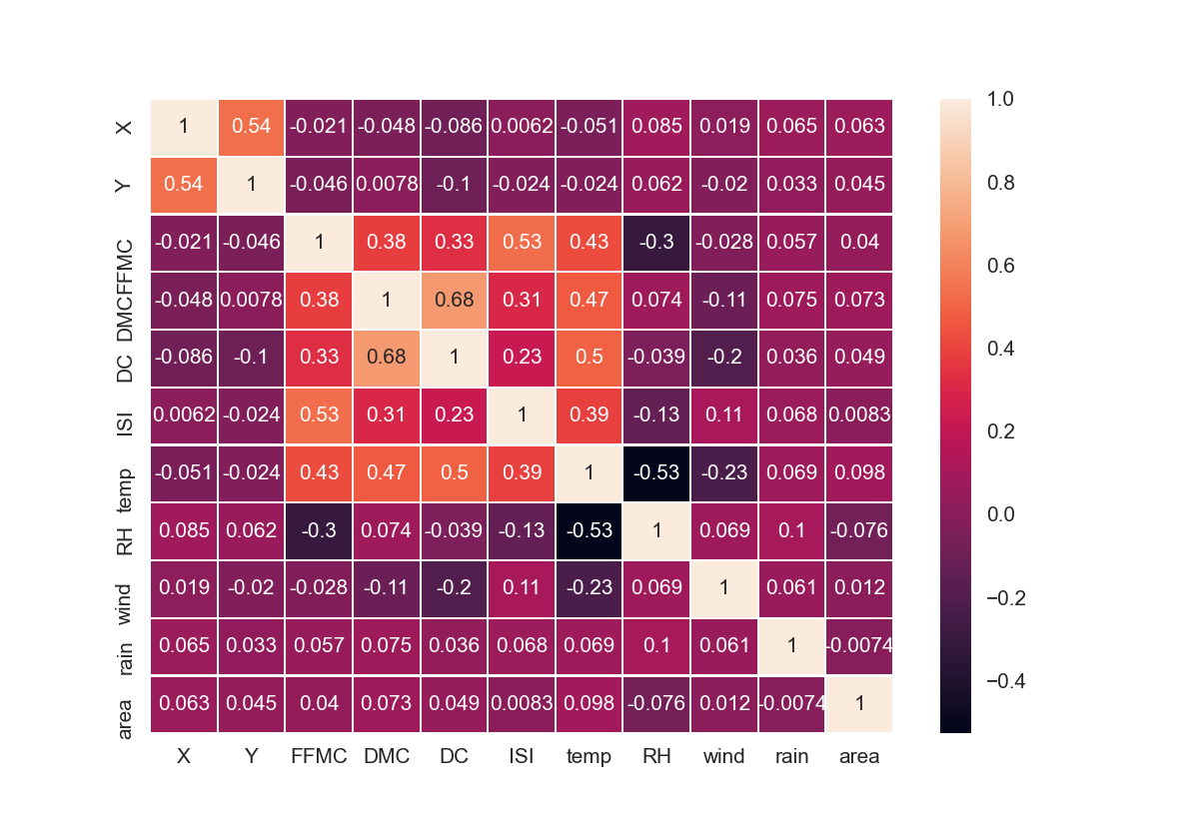
CORELACIÓN

Slide 13
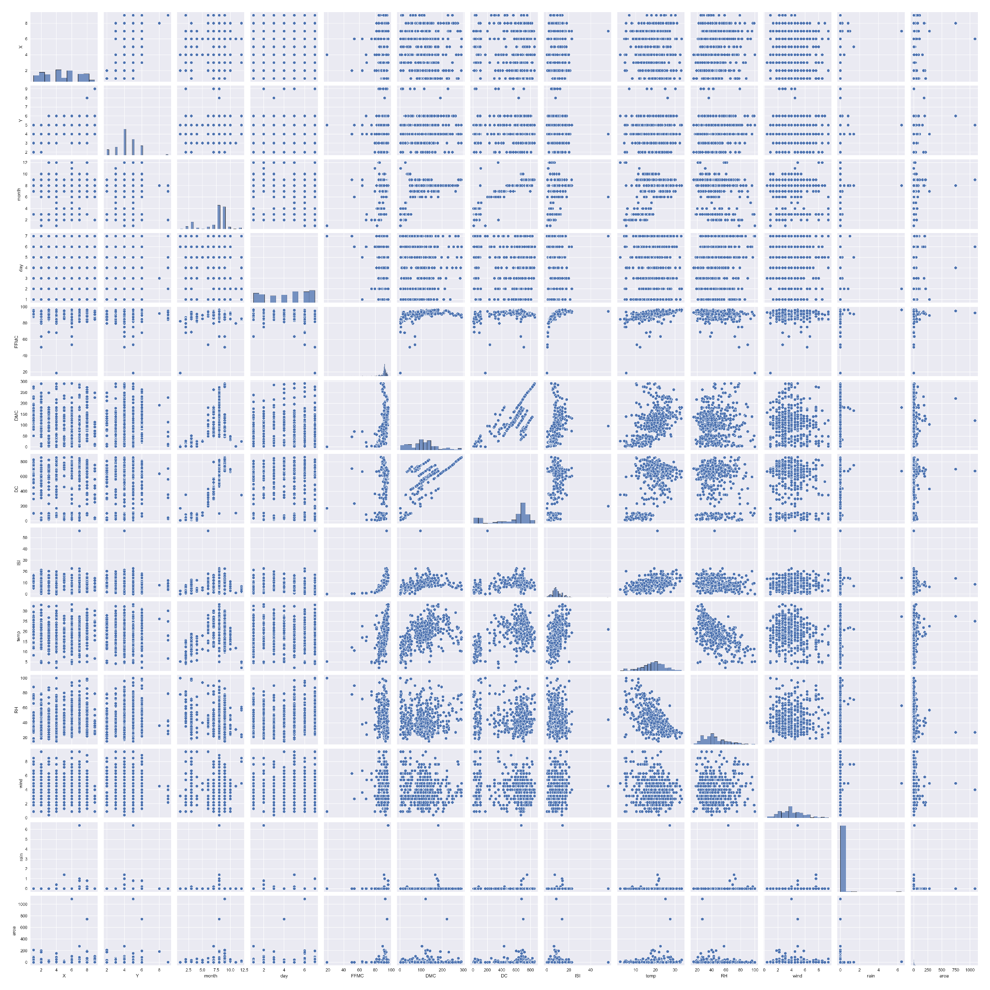

Slide 14
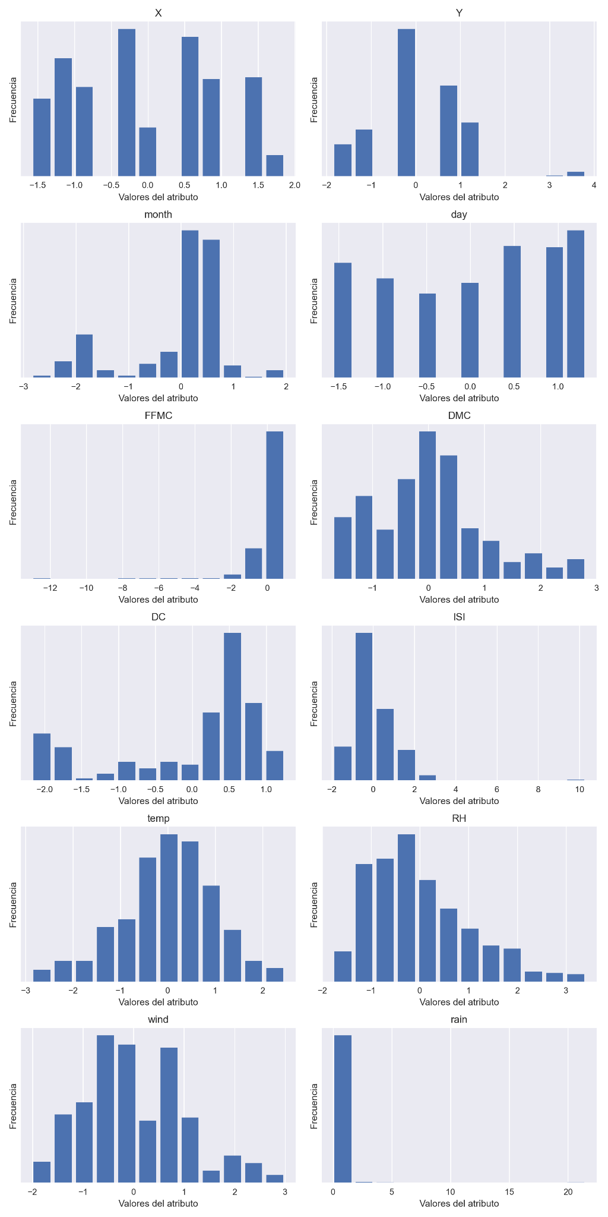
Regresión

Slide 15
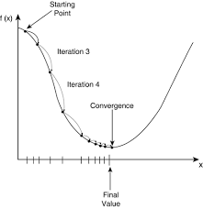
Descenso del gradiente

Slide 16
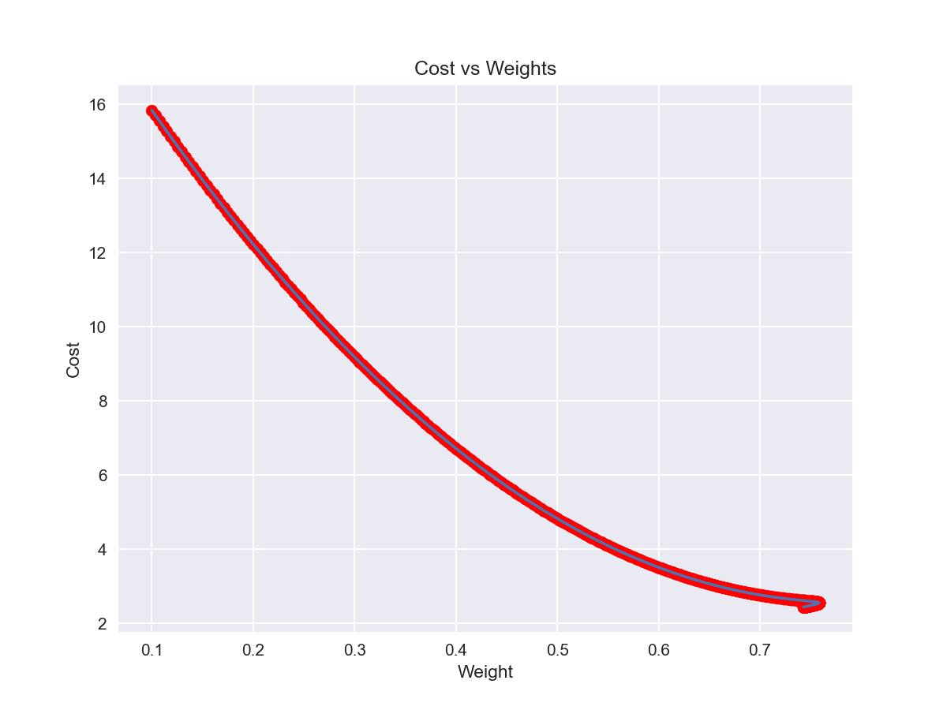

Slide 17
